Slide 1








Généralistes
Professionnel
Réseaux Sociaux
Visuel
Vidéo
Messagerie

Slide 2

Le principe d’un réseau social
est de retrouver des personnes que vous connaissez, qui à leur tour, vous permettront de rentrer en contact avec d'autres personnes. De fil en aiguille, votre réseau peut très vite devenir considérable.

Slide 3

Généraliste
Généraliste

Slide 4

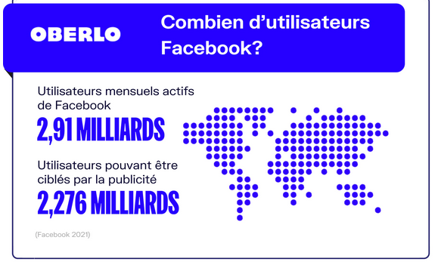
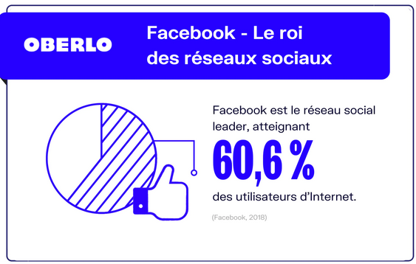
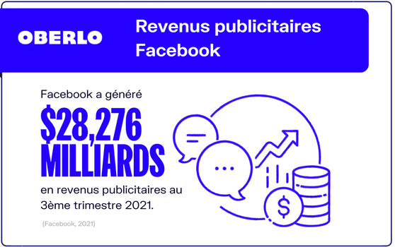
Quel est le nombre d'utilisateurs du réseau social ?:2,9 milliards (actif)
Dynamique: Forte croissance
Source revenus : Publicité
ont-ils la possibilité de "régler" des "paramètres dparamètres de confidentialité" sont-ils facilement accessibles ? : Oui c’est facile
Est-il facile de se désinscrire de ce réseau social ?: e confidentialité" afin de pouvoir préserver le respect de leur vie privée ? Si, oui, ces "Oui
Le réseau social propose-t-il une procédure simple afin qu'un utilisateur puisse obtenir une copie des données qui auront été "récoltées" sur lui ? Si oui, la procédure est-elle simple à mettre en oeuvre ?
. Le réseau social efface-t-il toutes traces des données personnelles d'un utilisateur qui s'est désinscrit ? Non vous ne pouvez pas régler les paramètres de confidentialité. Tu peux te désinscrire très facilement, les réseaux sociaux n'efface pas tout les donne il efface rien et tu peux pas récupérer les données récupérer sur toi.car tout se que tu mes dans les réseaux sociaux peut être utilisé par la police en cas d'enquête.

Slide 5

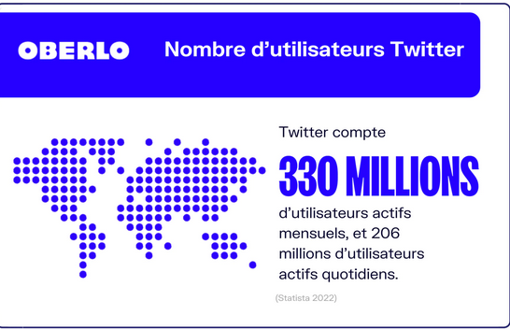
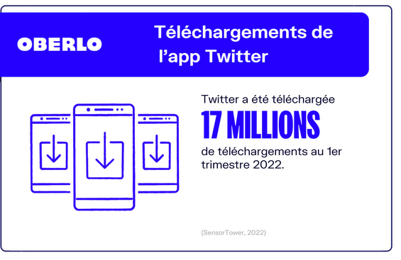
TWITTER
Quel est le nombre d'utilisateurs du réseau social ?: 330 millions d'utilisateurs mensuels actifs , et 5,1 millions d'utilisateurs quotidiens (Médiamétrie, 2022.)
Dynamique: Forte croissance
Source revenus : Publicités
ont-ils la possibilité de "régler" des "paramètres de confidentialité" afin de pouvoir préserver le respect de leur vie privée ? Si, oui, ces "paramètres de confidentialité" sont-ils facilement accessibles ? : oui ils sont facilement accessibles dans nos paramètres.
Est-il facile de se désinscrire de ce réseau social ?: oui
Le réseau social propose-t-il une procédure simple afin qu'un utilisateur puisse obtenir une copie des données qui auront été "récoltées" sur lui ? Si oui, la procédure est-elle simple à mettre en oeuvre ? :
Twitter, comme tous les autres réseaux sociaux, a l'obligation de proposer un téléchargement de ses données personnelles. Cela se fait facilement à partir des paramètres du compte "Télécharger une archive de vos données". Il faut juste fournir un code reçu par mail et s'est envoyé dans un délai de 24h.
C'est une obligation mis en place notamment par la CNIL (Commission Nationale de l'Informatique et des Libertés) en 2016. C'est le RGPD (Règlement Général sur la Protection des Données) qui est mis en place dans toute l'UE (Union Européenne).
Le réseau social efface-t-il toutes traces des données personnelles d'un utilisateur qui s'est désinscrit ?
Les réseaux sociaux rendent toutes les actions autour de la confidentialité difficiles car le plus les choses sont publiques le plus ils gagnent.

Slide 6

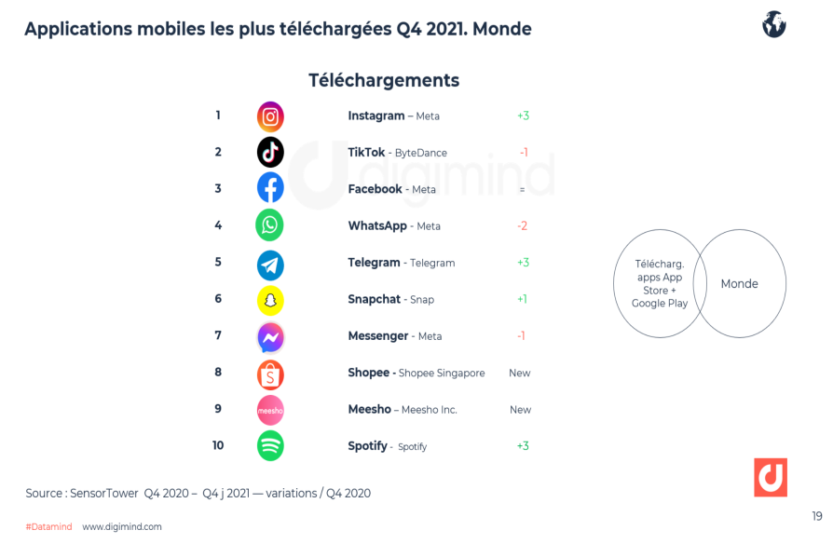
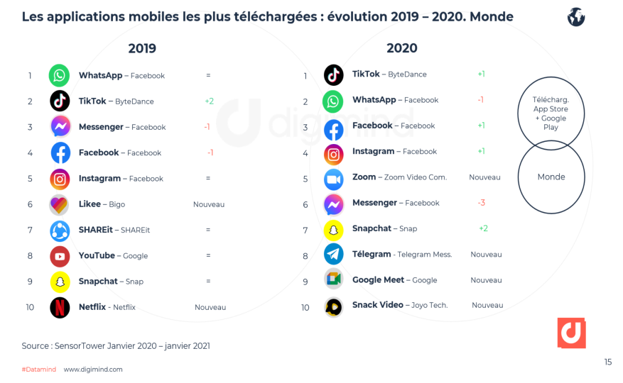
SNAPCHAT
Quel est le nombre d'utilisateurs du réseau social ?: En 2022, Il compte 319 millions d'utilisateurs actifs quotidiens et 500 millions d'utilisateurs actifs mensuels.
Dynamique: Forte croissance
Source revenus : Publicité
ont-ils la possibilité de "régler" des "paramètres de confidentialité" afin de pouvoir préserver le respect de leur vie privée ? Si, oui, ces "paramètres de confidentialité" sont-ils facilement accessibles ? :Est-il facile de se désinscrire de ce réseau social ?Le réseau social propose-t-il une procédure simple afin qu'un utilisateur puisse obtenir une copie des données qui auront été "récoltées" sur lui ? Si oui, la procédure est-elle simple à mettre en oeuvre Le réseau social efface-t-il toutes traces des données personnelles d'un utilisateur qui s'est désinscrit ? Non vous ne pouvez pas régler les paramètres de confidentialité. Tu peux te désinscrire très facilement, les réseaux sociaux n'efface pas tout les donne il efface rien et tu peux pas récupérer les données récupérer sur toi.car tout se que tu mes dans les réseaux sociaux peut être utilisé par la police en cas d'enquête

Slide 7

Professionel

Slide 8

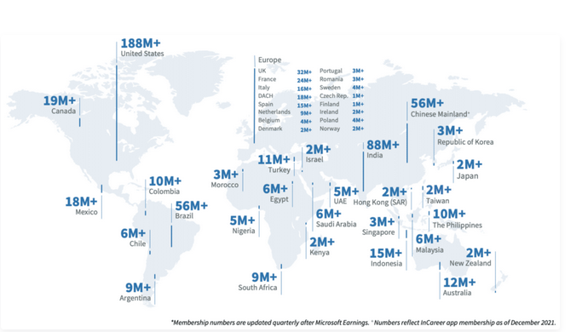
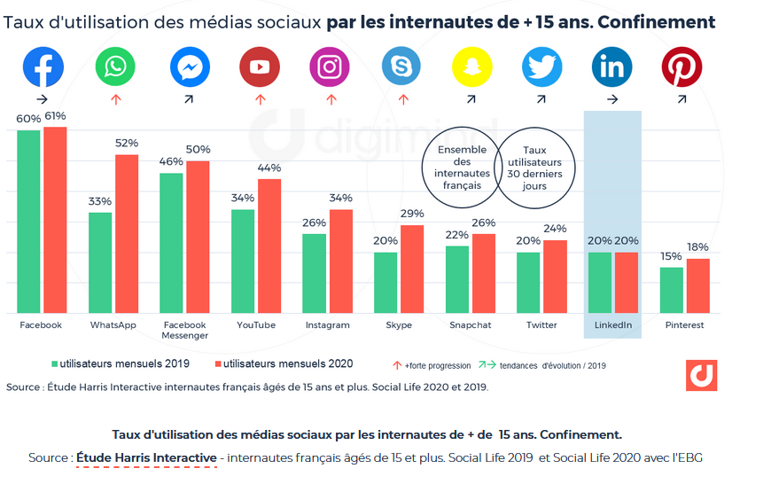
LINKEDIN
Quel est le nombre d'utilisateurs du réseau social ?:LinkedIn compte désormais 830 millions de membres et plus de 58 millions d’entreprises enregistrées.
Dynamique: Forte croissance
Source revenus : Publicité
ont-ils la possibilité de "régler" des "paramètres de confidentialité" afin de pouvoir préserver le respect de leur vie privée ? Si, oui, ces "paramètres de confidentialité" sont-ils facilement accessibles ? :
Est-il facile de se désinscrire de ce réseau social ?:
Le réseau social propose-t-il une procédure simple afin qu'un utilisateur puisse obtenir une copie des données qui auront été "récoltées" sur lui ? Si oui, la procédure est-elle simple à mettre en oeuvre ? Le réseau social efface-t-il toutes traces des données personnelles d'un utilisateur qui s'est désinscrit ?
Non vous ne pouvez pas régler les paramètres de confidentialité. Tu peux te désinscrire très facilement, les réseaux sociaux n'efface pas tout les donne il efface rien et tu peux pas récupérer les données récupérer sur toi.car tout se que tu mes dans les réseaux sociaux peut être utilisé par la police en cas d'enquête

Slide 9

VISUEL

Slide 10
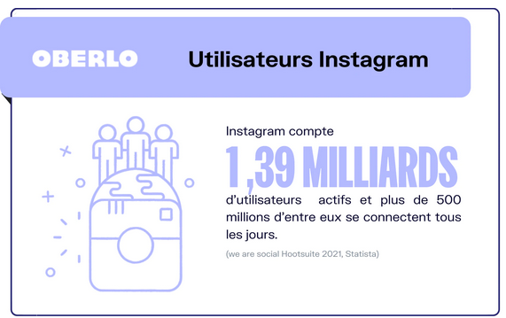

INSTAGRAM
Quel est le nombre d'utilisateurs du réseau social ?: 1,39 milliards
Dynamique: Forte croissance
Source revenus : Publicité
ont-ils la possibilité de "régler" des "paramètres de confidentialité" afin de pouvoir préserver le respect de leur vie privée ? Si, oui, ces "paramètres de confidentialité" sont-ils facilement accessibles ? :
Est-il facile de se désinscrire de ce réseau social ?:
Le réseau social propose-t-il une procédure simple afin qu'un utilisateur puisse obtenir une copie des données qui auront été "récoltées" sur lui ? Si oui, la procédure est-elle simple à mettre en oeuvre ?
. Le réseau social efface-t-il toutes traces des données personnelles d'un utilisateur qui s'est désinscrit ? Les paramètres de confidentialités sont moyennement accessibles: ils nuisent au réseau social car ils cachent du contenu partagé sur ce dernier. Pour cette raison les développeurs cachent "à moitié" ces paramètres pour limiter leur usage. Quand je dis: "à moitié" ou "moyennement accessibles" je veux simplement dire que il y a des choses plus cachés que ces derniers, comme l'option d'effacer son compte. Le plus un paramètre va à l'encontre de la volonté du réseau le plus il sera caché sous des couches de paramètres et de sous-menus car ils ne sont pas autorisés à effacer ces paramètres étant donné que ils doivent avoir des paramètres de confidentialité.
Les réseaux sociaux rendent toutes les actions autour de la confidentialité difficiles car le plus les choses sont publiques le plus ils gagnent.

Slide 11

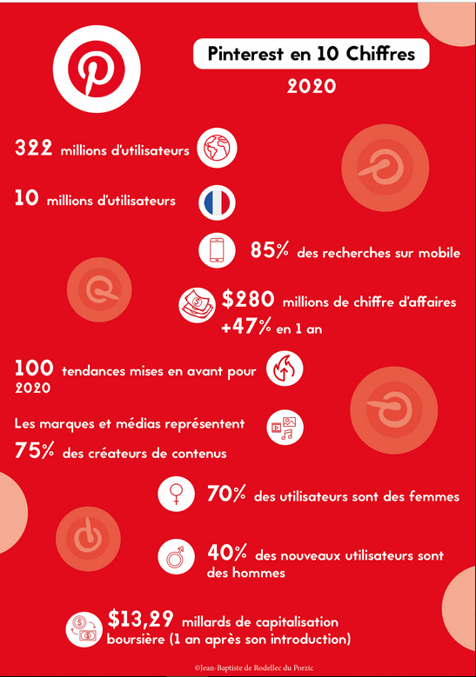
PINTEREST
Quel est le nombre d'utilisateurs du réseau social ?:322 millions d’utilisateurs
Dynamique: Forte croissance
Source revenus : Publicité
ont-ils la possibilité de "régler" des "paramètres de confidentialité" afin de pouvoir préserver le respect de leur vie privée ? Si, oui, ces "paramètres de confidentialité" sont-ils facilement accessibles ? :
Les paramètres de confidentialités sont moyennement accessibles: ils nuisent au réseau social car ils cachent du contenu partagé sur ce dernier. Pour cette raison les développeurs cachent "à moitié" ces paramètres pour limiter leur usage. Quand je dis: "à moitié" ou "moyennement accessibles" je veux simplement dire que il y a des choses plus cachés que ces derniers, comme l'option d'effacer son compte. Le plus un paramètre va à l'encontre de la volonté du réseau le plus il sera caché sous des couches de paramètres et de sous-menus car ils ne sont pas autorisés à effacer ces paramètres étant donné que ils doivent avoir des paramètres de confidentialité.
Les réseaux sociaux rendent toutes les actions autour de la confidentialité difficiles car le plus les choses sont publiques le plus ils gagnent.

Slide 12

Vidéo

Slide 13

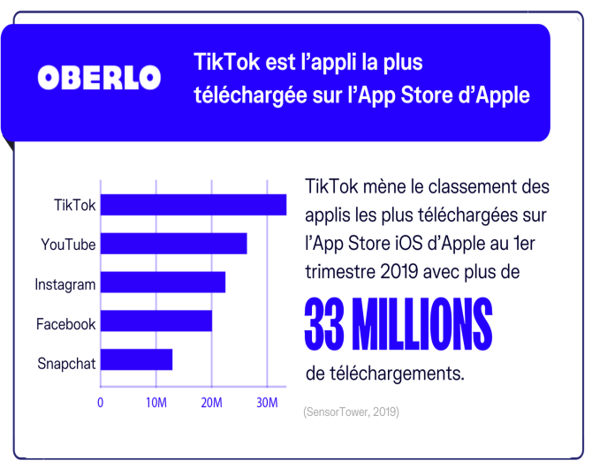

TIK TOK
Quel est le nombre d'utilisateurs du réseau social ?: 800 million d’actif utilisateur(2022)
Dynamique: Forte croissance
Source revenus : Publicité
ont-ils la possibilité de "régler" des "paramètres de confidentialité" afin de pouvoir préserver le respect de leur vie privée ? Si, oui, ces "paramètres de confidentialité" sont-ils facilement accessibles ? :Est-il facile de se désinscrire de ce réseau social ?:
Le réseau social propose-t-il une procédure simple afin qu'un utilisateur puisse obtenir une copie des données qui auront été "récoltées" sur lui ? Si oui, la procédure est-elle simple à mettre en oeuvre ? Le réseau social efface-t-il toutes traces des données personnelles d'un utilisateur qui s'est désinscrit ? Non vous ne pouvez pas régler les paramètres de confidentialité. Tu peux te désinscrire très facilement, les réseaux sociaux n'efface pas tout les donne il efface rien et tu peux pas récupérer les données récupérer sur toi.car tout se que tu mes dans les réseaux sociaux peut être utilisé par la police en cas d'enquête.

Slide 14
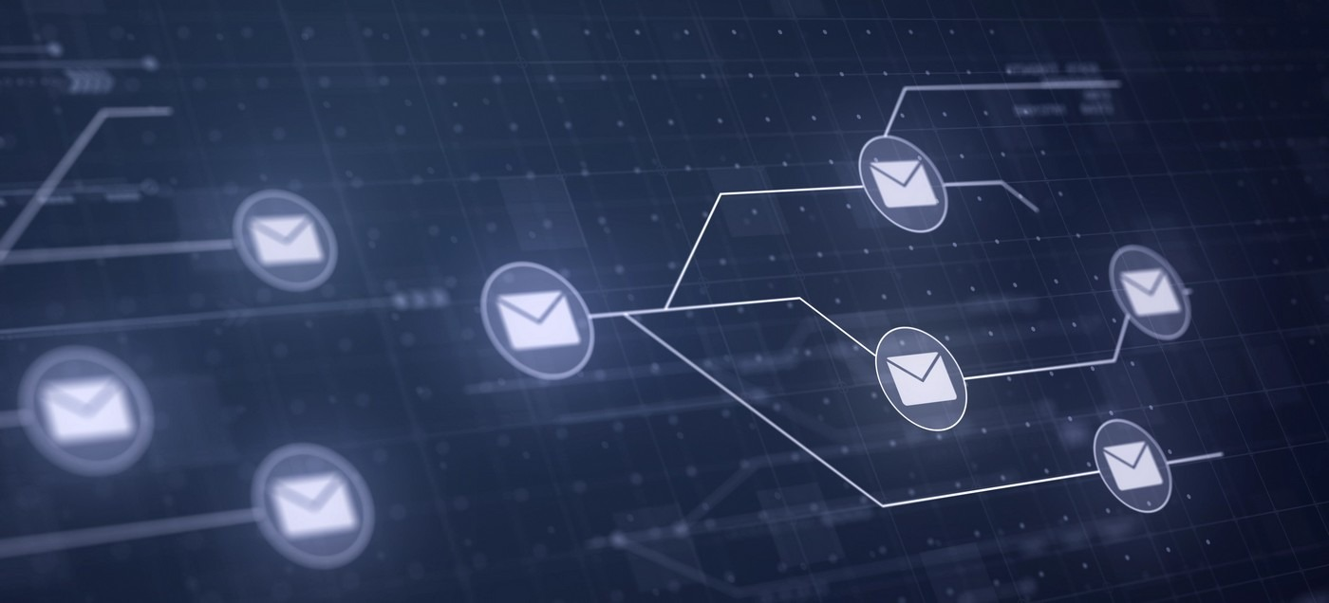
MESSAGERIE

Slide 15

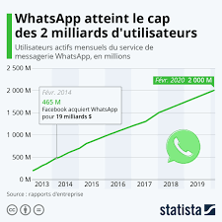
WHAT’SAPP
Quel est le nombre d'utilisateurs du réseau social ?:30 millions de visiteurs uniques par mois et 14 millions de visiteurs uniques moyens par jour [5], ce qui place le service au 6e rang des marques les plus visitées.
Dynamique: Forte croissance
Source revenus : la publicité
ont-ils la possibilité de "régler" des "paramètres de confidentialité" afin de pouvoir préserver le respect de leur vie privée ? Si, oui, ces "paramètres de confidentialité" sont-ils facilement accessibles ? Est-il facile de se désinscrire de ce réseau social ?Le réseau social propose-t-il une procédure simple afin qu'un utilisateur puisse obtenir une copie des données qui auront été "récoltées" sur lui ? Si oui, la procédure est-elle simple à mettre en oeuvre ?Le réseau social efface-t-il toutes traces des données personnelles d'un utilisateur qui s'est désinscrit ? :
Non vous ne pouvez pas régler les paramètres de confidentialité. Tu peux te désinscrire très facilement, les réseaux sociaux n'efface pas tout les donne il efface rien et tu peux pas récupérer les données récupérer sur toi.car tout se que tu mes dans les réseaux sociaux peut être utilisé par la police en cas d'enquête.

